Slide 1
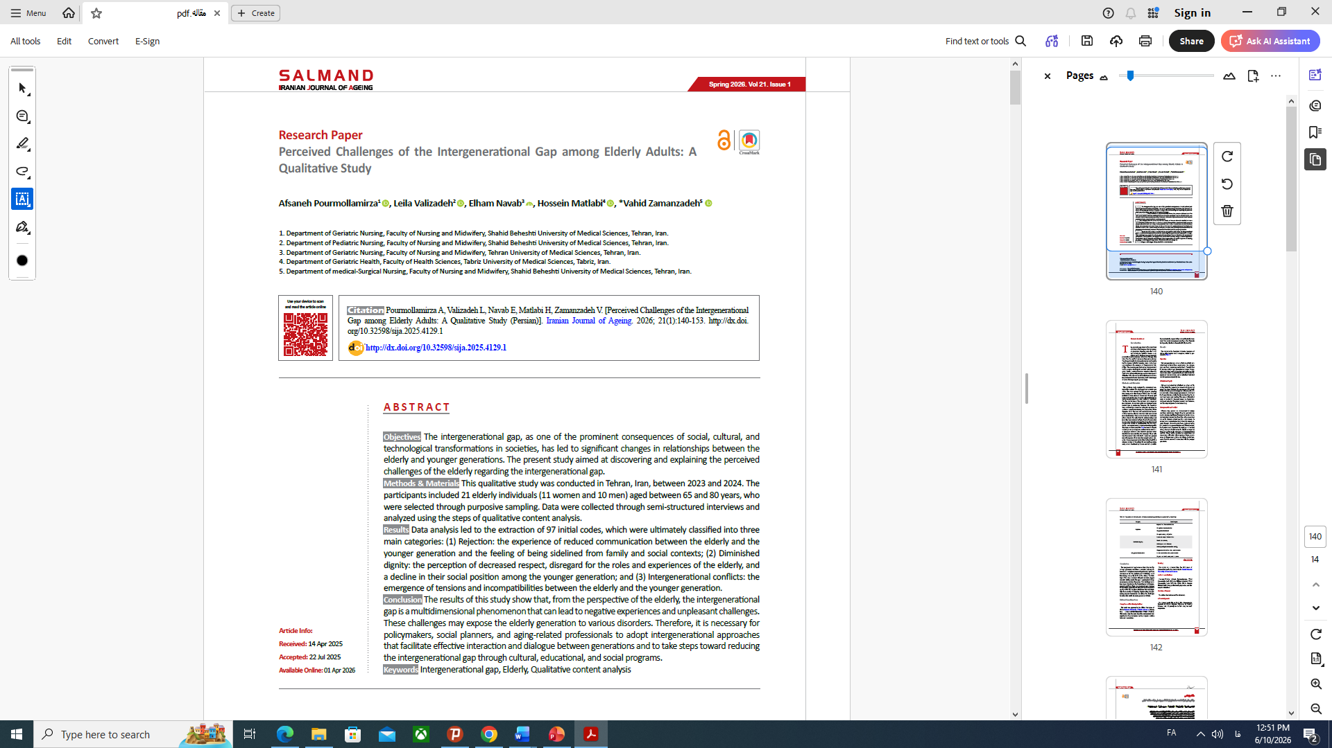


پادکست طرح پژوهشی
دکتر وحید زمان زاده
عنوان مقاله:
چالش های ادراک شده سالمندان از شکاف بین نسلی: یک مطالعه کیفی
1405

